Slide 1
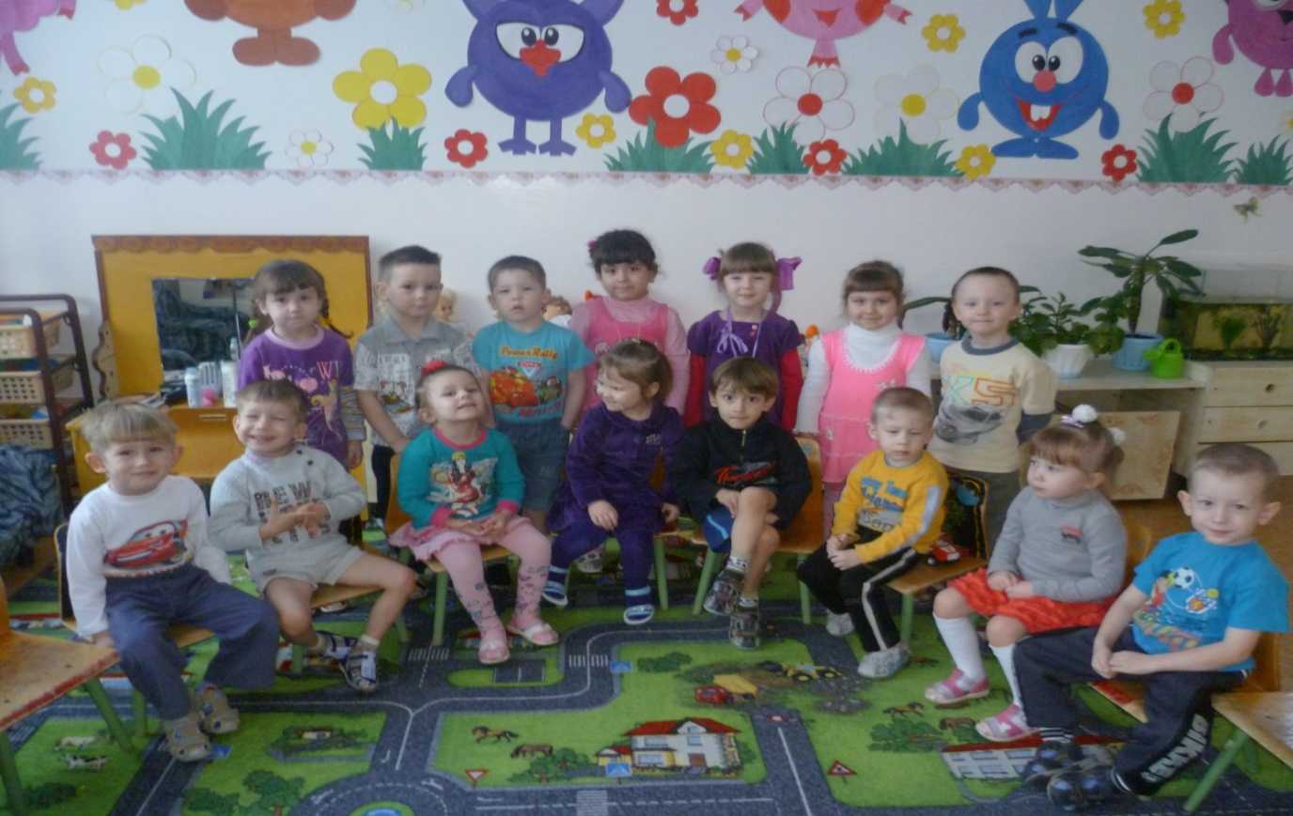
Проект «Будь здоров!»
Автор проекта: Симахина Наталья Сергеевна

Slide 2
Продолжительность проекта длительный(с 1.04.14 по 1.10 14)
Тип проекта: познавательно-игровой
Участники проекта: воспитатели, дети второй младшей группы и их родители, физ. инструктор.
Возраст детей: вторая младшая группа.
Идея проекта: уделять особое внимание воспитателей и родителей формированию и укреплению здоровья ребенка, с целью создания вокруг него потребности и привычки здорового образа жизни;
создавать воспитательное условие для детей , которое стало бы возможностью выработки единого стиля поведения и стратегии воспитания здорового образа жизни

Slide 3
Актуальность
Самой актуальной проблемой на сегодняшний день является сохранение и укрепление здоровья детей.
Я считаю проект актуальным, так как в нашей группе очень высокий процент заболеваемости детей.
Если данный проект будет внедрен, то у детей понизится уровень заболеваемости, будут сформированы основы гигиенических навыков, сформируется желание вести здоровый образ жизни.

Slide 4
Цель проекта:
повышать уровень знаний и обогащать опыт родителей о здоровом образе жизни через взаимоотношение с воспитателями группы.

Slide 5
Задачи проекта:
-для детей:
1) укреплять и охранять здоровье детей;
-для педагогов:
1) установить партнерские отношения с семьей каждого воспитанника, объединить усилия для развития и воспитания детей в вопросах о здоровом образе жизни;
-для родителей:
1) дать представление родителям о значимости совместной двигательной деятельности с детьми, о полезной и вредной пищи, о соблюдении навыков гигиены и т.д.;
2) способствовать созданию активной позиции родителей в совместной двигательной деятельности с детьми;
2) формировать потребность в соблюдении навыков гигиены;
4) дать представление о полезной и вредной пищи для здоровья человека.
3) дать представление о ценности здоровья, формировать желание вести здоровый образ жизни;
2) создать атмосферу общности интересов, эмоциональной взаимоподдержки в проблемы друг друга;
3) активизировать и обогащать воспитательные умения родителей, поддерживать их уверенность в собственных педагогических возможностях.
3) заинтересовать родителей укреплять здоровый образ жизни в семье.

Slide 6
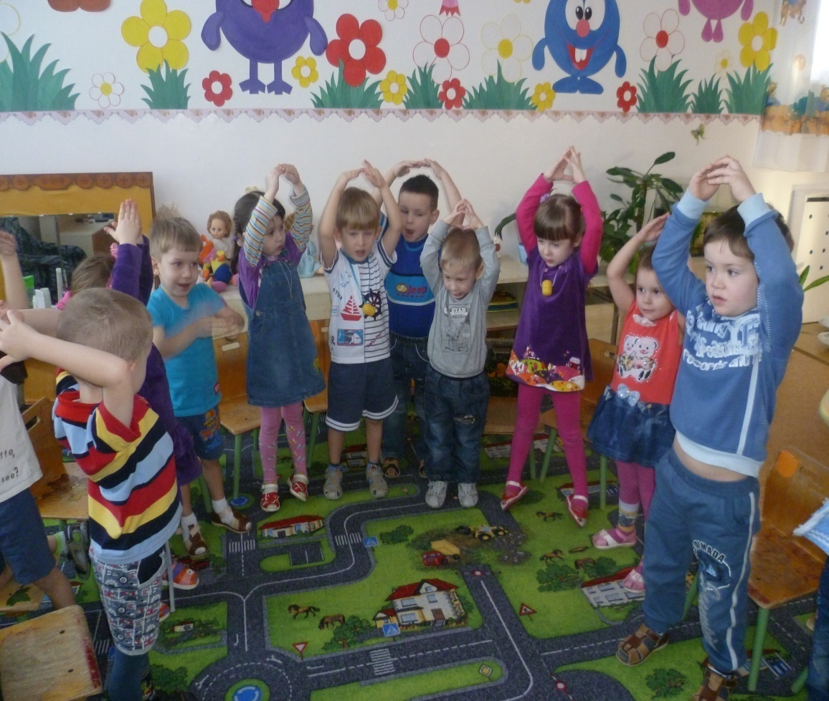
Физминутка (игра-имитация)
Тук-тук молотком!
Зайка строит новый дом.
Крыша большая – вот такая!
Окошки большие – вот такие!
Зайка строит целый день,
Зайке строить дом не лень.
Позовем к себе гостей,
Будет в доме веселей!

Slide 7
Подвижная игра « У медведя во бору»

Slide 8
Дидактическая игра «Лото – профессии»

Slide 9
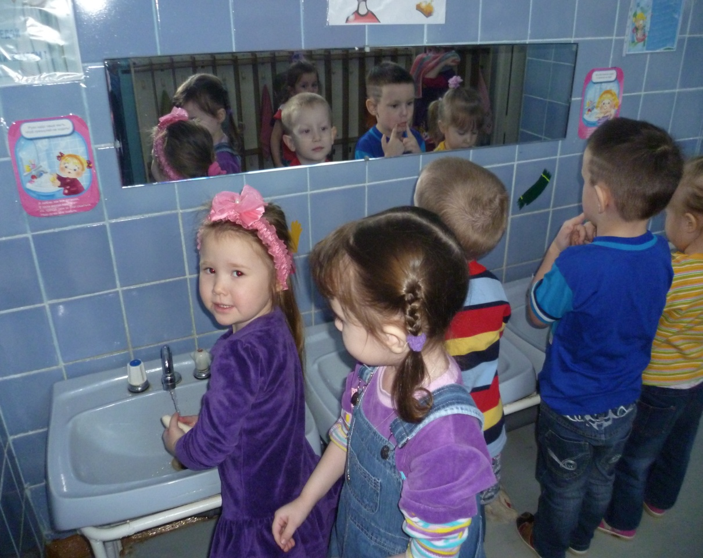
Воспитание культурно гигиенических навыков (умывание)
« Водичка, водичка,
Умой деткам личико,
Чтобы глазки блестели,
Чтобы щечки краснели,
Чтоб смеялся роток,
Чтоб кусался зубок !»

Slide 10
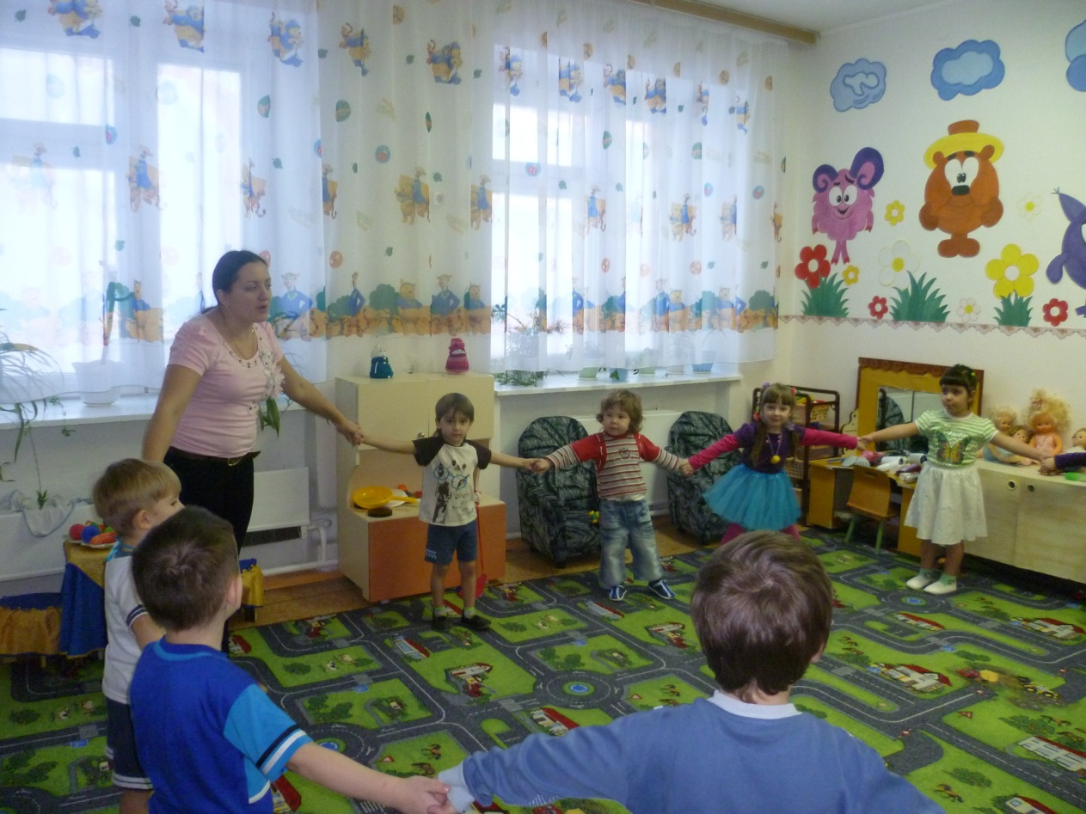
Игра малой подвижности «Раздувайся пузырь» (упражнение на дыхание)
« Раздувайся пузырь, Раздувайся большой,
Оставайся такой ,
Да не лопайся!
Лопнул пузырь!
Ш-ш-ш-ш…!!!»

Slide 11
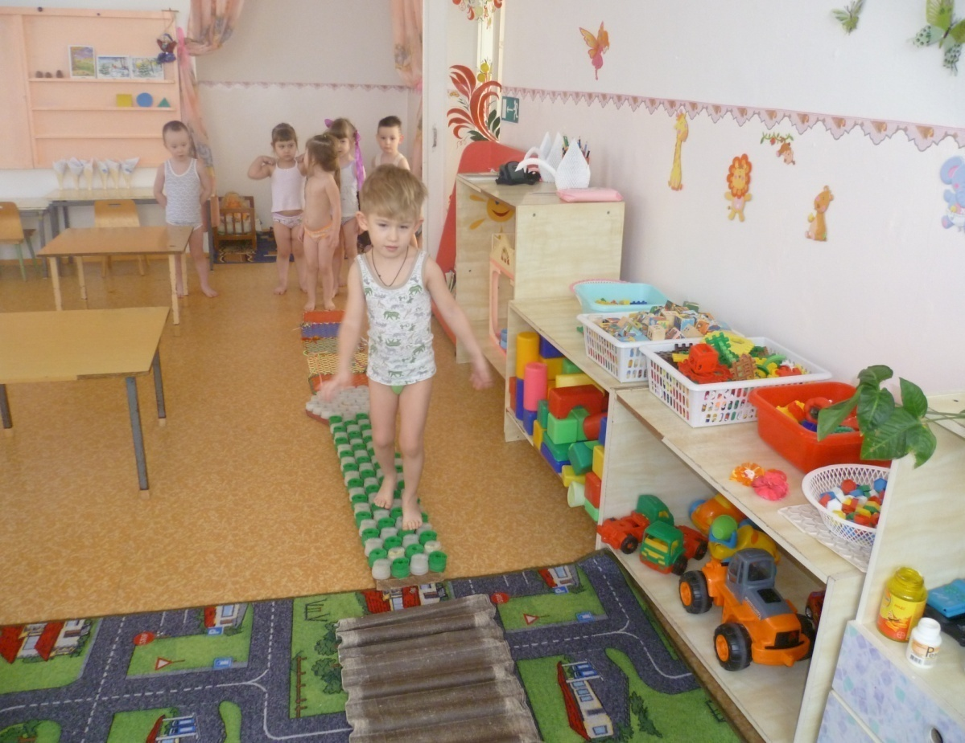
Закаливание «Дорожка здоровья»

Slide 12
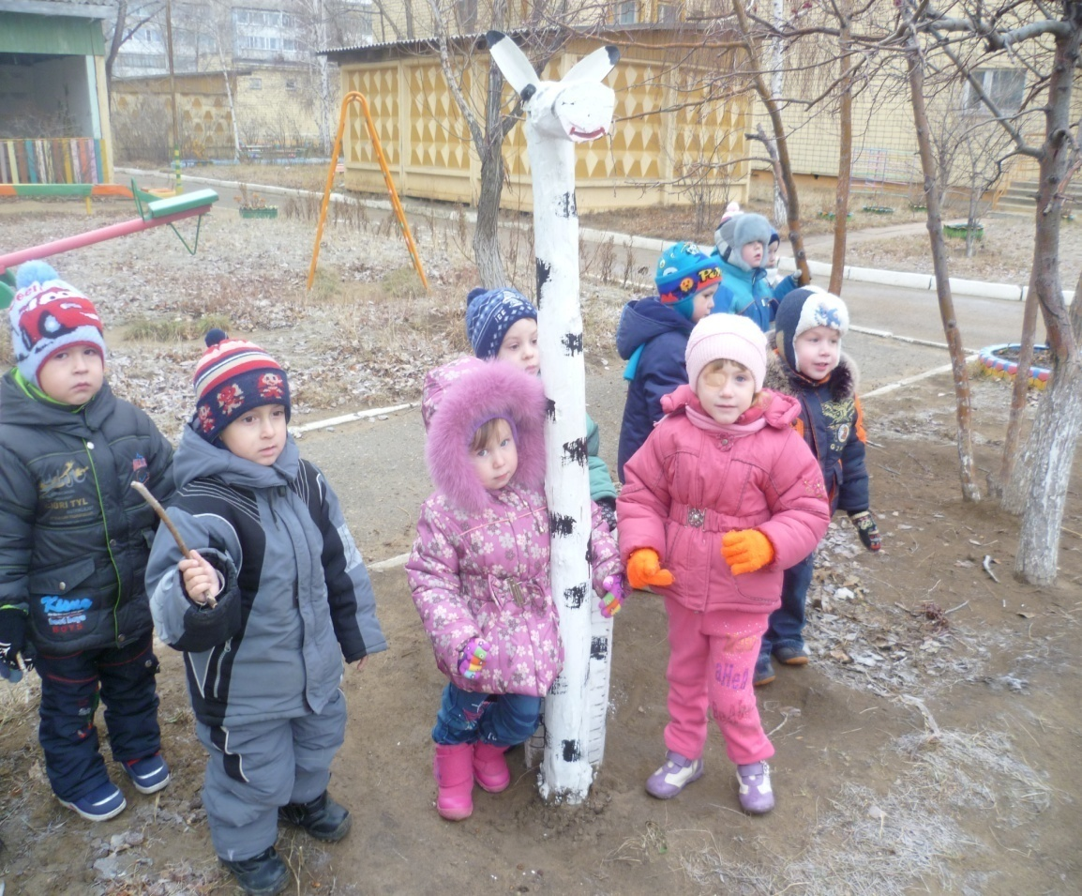
Прогулки

Slide 13
Результаты проекта:
для детей:
1) у большинства детей сформированы основы гигиенических навыков;
2) дети ежедневно слышат информацию о полезной и вредной пищи для здоровья человека (во время завтрака, полдника, обеда, ужина), о ценности здоровья (подвижные игры, физминутки, различные виды гимнастик).
для родителей:
1) родители с желанием приняли участие в спортивном развлечении «Неболейка»;
для педагогов:
1) установлены партнерские отношения с семьями детей группы;
2) создана атмосфера взаимопонимания, направленная на развитие и укрепление здоровья детей.
2) выразили желание приобрести массажные дорожки для группы и дома;
3) приняли участие в оформлении фотогазеты «Первые шаги ребенка к здоровью».

Slide 14
Спасибо за внимание!

